Slide 1
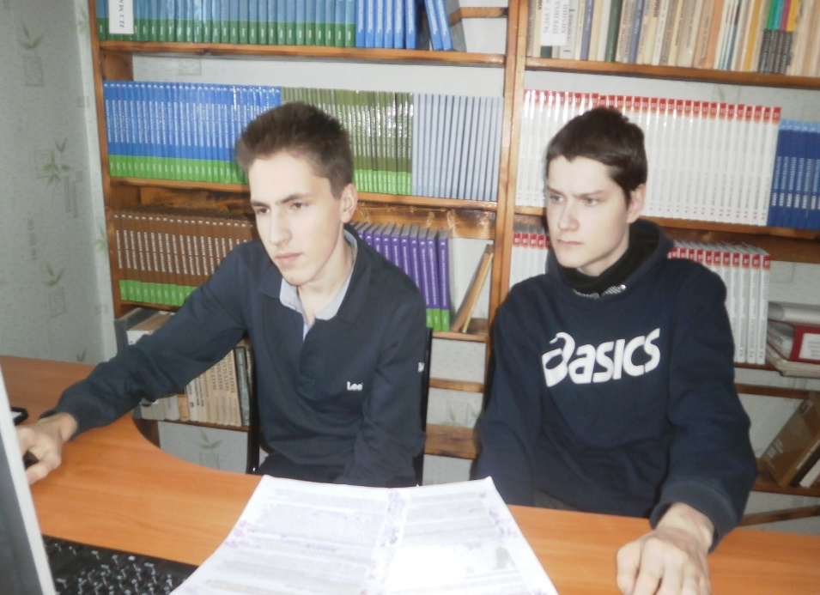
Освобождение Варшавы
Выполнили: Ильин Владислав М.
Рыбалов Артём М. Суслов Максим И.
Руководитель: Зелинская А.И
Педагог дополнительного образования

Slide 2
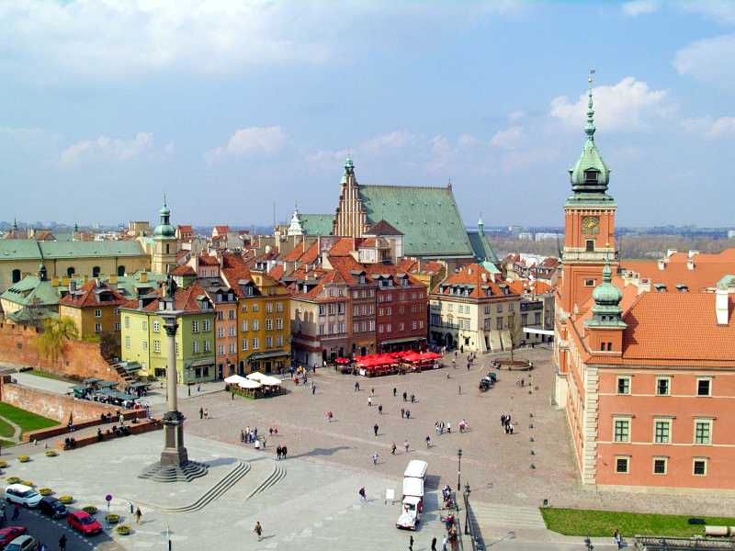
Висло-Одерская стратегическая наступательная операция — стратегическое наступление советских войск на правом фланге советско-германского фронта в 1945 году. Началось 12 января, завершилось 3 февраля.

Slide 3
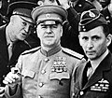
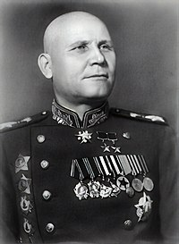
Боевые действия проводились силами 1-го Белорусского командующий — маршал Советского Союза Георгий Жуков и 1-го Украинского фронтов маршал Советского Союза Иван Конев. И Войска Польского

Slide 4
Общей целью действия армии было расчленить группировку противника и уничтожить её по частям и освободить Польскую столицу – город Варшаву. К началу операции войска 1-го Белорусского фронта занимали рубеж по реке Висла, на линии от Сероцка до Юзефува. На западном берегу реки удерживались два плацдарма, Магнушевский и Пулавский.

Slide 5
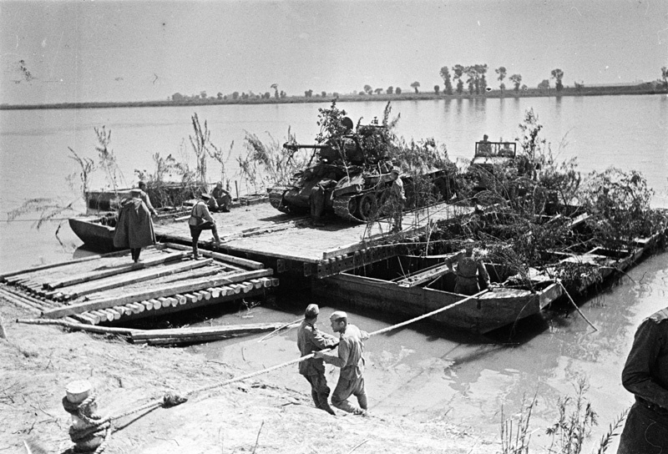
Красная Армия заняла позиции по реке Висла и в ходе осени-зимы 1944-45 наращивала силы, готовясь к наступлению 28 ноября 1944 года. Советское командование планировало мощное наступление четырёх фронтов, 1-го, 2-го и 3-го Белорусских и 1-го Украинского, с целью оттеснить немцев к Одеру. Эта операция получила в истории название висло-одерской.

Slide 6
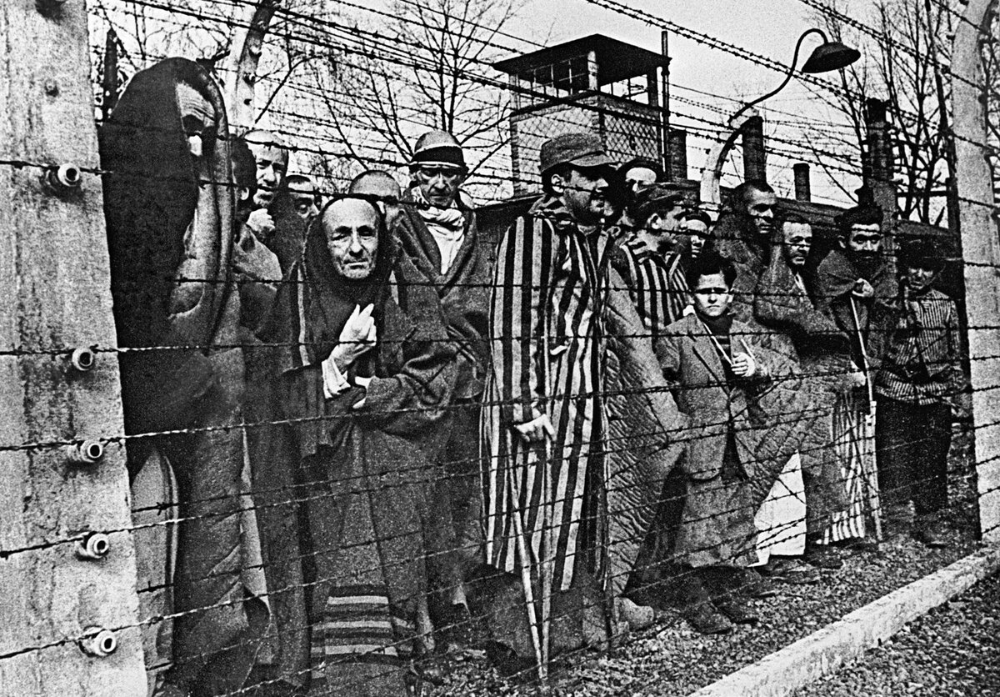
Немецкое командование также готовилось к обороне города с 27 июля 1944 года Варшава была взята немцами, после осады, 28 сентября 1939 года. За время оккупации варшавяне дважды поднимали восстания. В 1943 году восстало Варшавское гетто, а в 1944 году восстало польское население столицы

Slide 7
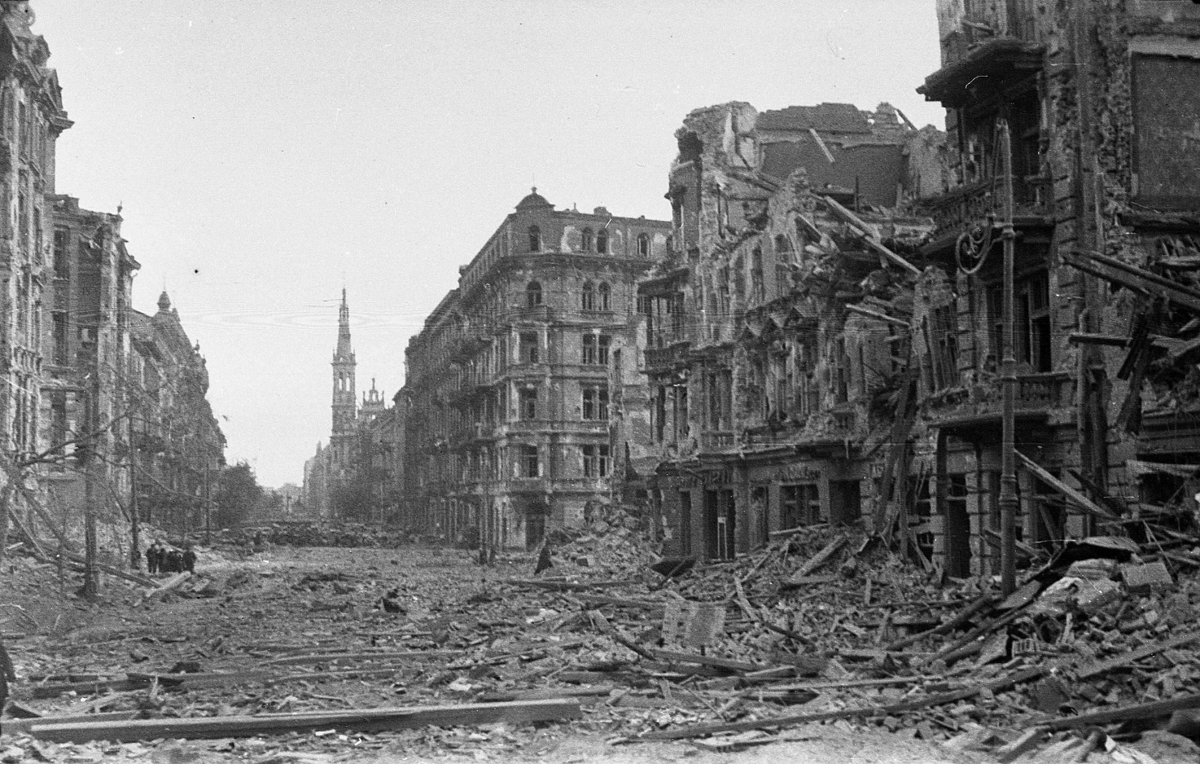
После подавления этих восстаний, немцы уничтожили до 84 % строений города. За время войны погибло 800 тысяч жителей Варшавы, в том числе 350 тысяч евреев и 170 тысяч погибших во время восстания 1944 года

Slide 8
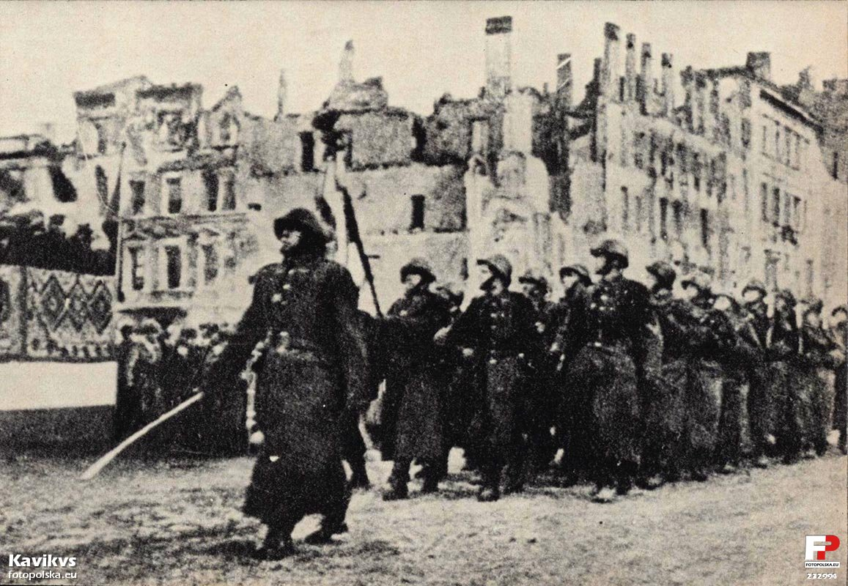
Гарнизон города составляла Крепостная дивизия Варшава, насчитывающая 17 тысяч солдат и 346 орудий и миномётов. На один километр оборонительной линии приходились около 300 солдат

Slide 9
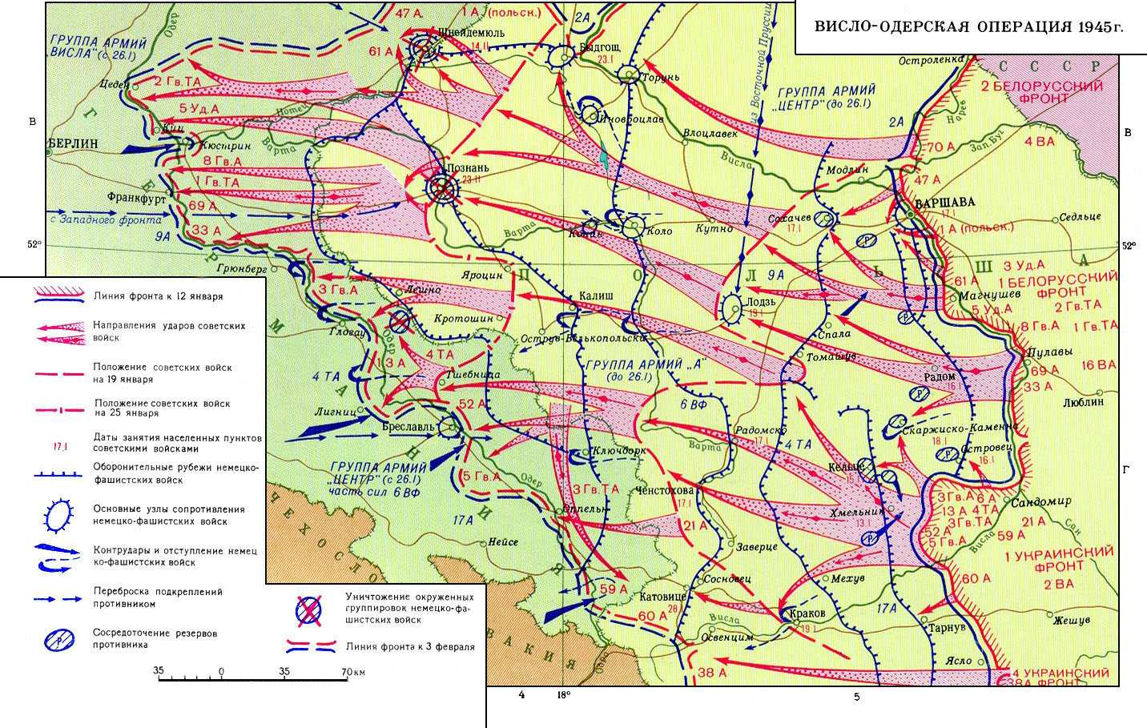
Варшавско-Познанская наступательная операция началась утром 14 января. Войска 1-го Белорусского фронта перешли во внезапную атаку. Части 61-й армии форсировали по льду Вислу и продвинулись на 3 километра.

Slide 10
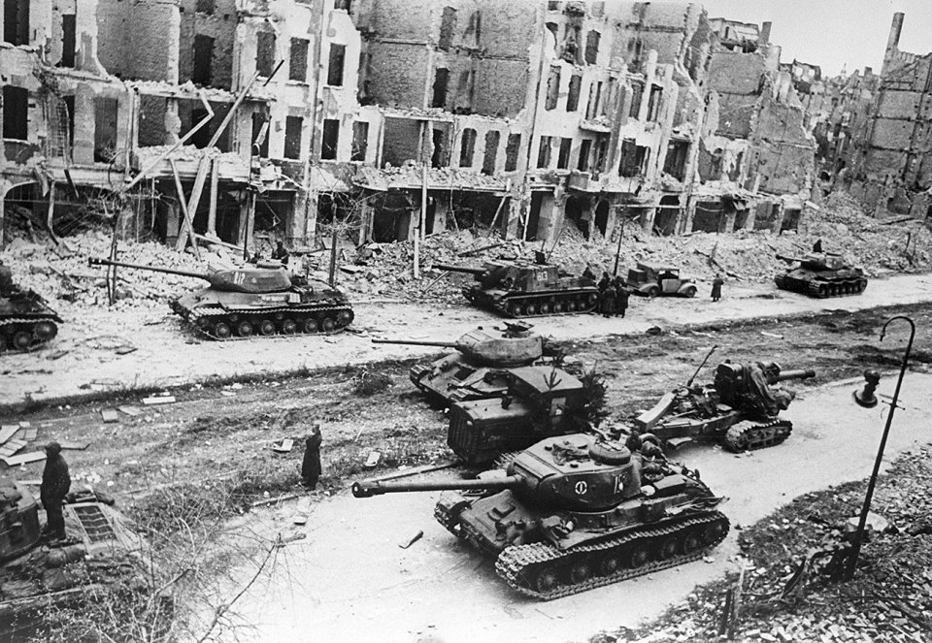
15 января 1-я гвардейская танковая армия вышла к реке Пилица. Частями 11-го и 9-го танковых корпусов 16 января был освобождён Радом. Вторая гвардейская танковая армия вышла в район Сохачева отрезав путь отхода группировки немцев

Slide 11
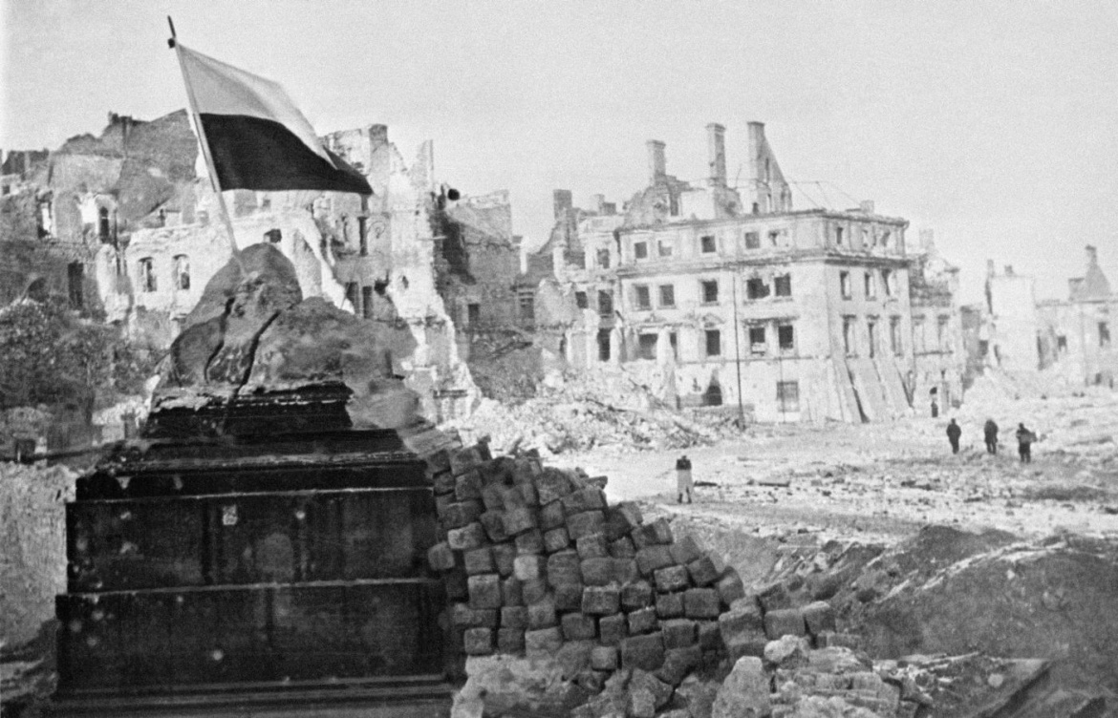
16 января был освобождён Радом. 16 января перешла в наступление и 47-я армия, с ходу форсировавшая Вислу к северу от Варшавы. В полосе 5-й ударной армии в прорыв была введена 2-я гвардейская танковая армия, совершившая бросок на 80 километров, с выходом в район Сохачева

Slide 12
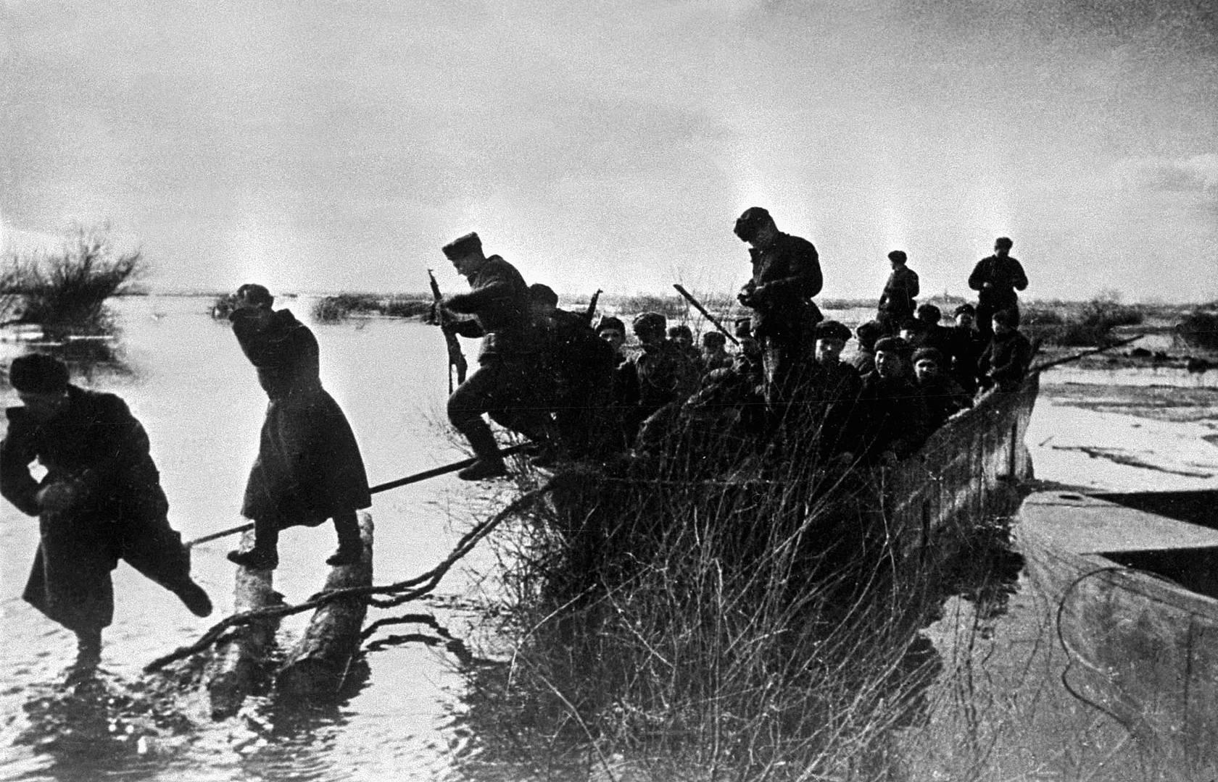
Польские солдаты пошли в атаку через Вислу. Взяли контроль над дамбой. Затем в прорыв была введена польская кавалерия. Польская кавалерия уже к 9 часам утра заняла Чернидлу и Цешицу. Ночью уланы заняли несколько при-варшавских деревень. Немцы, поняв, что удержать Варшаву уже не получится, начали отвод своих частей

Slide 13
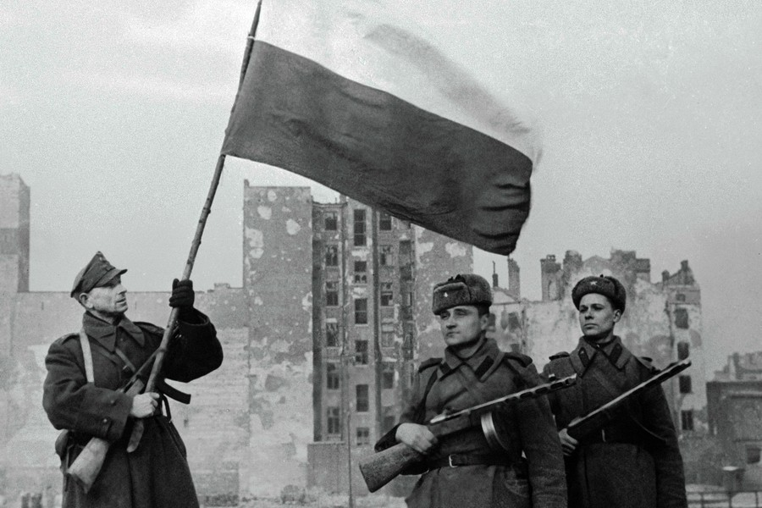
17 января советскими войсками была освобождена Варшава, в боях за которую приняли активное участие находившиеся в составе 1-го Белорусского фронта части 1-й армии Войска Польского К 18 января главные силы группы армий «А» были разгромлены

Slide 14
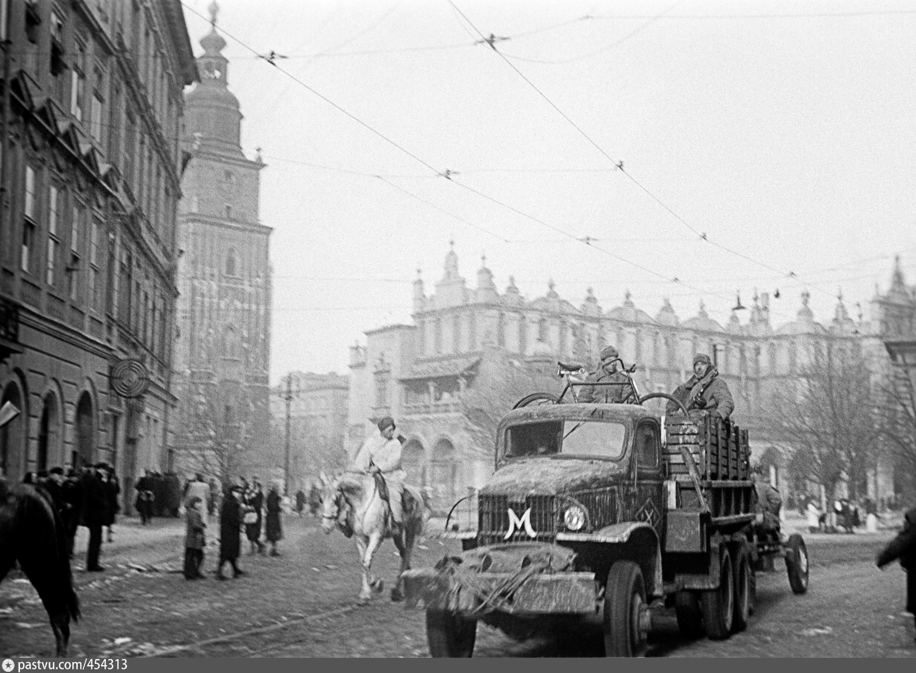
19 января передовые части 3-й гвардейской танковой, 5-й гвардейской и 52-й армий 1-го Украинского фронта, преследуя противника, вступили на территорию Германии в Верхней Силезии, а войска левого крыла фронта освободили Краков.

Slide 15
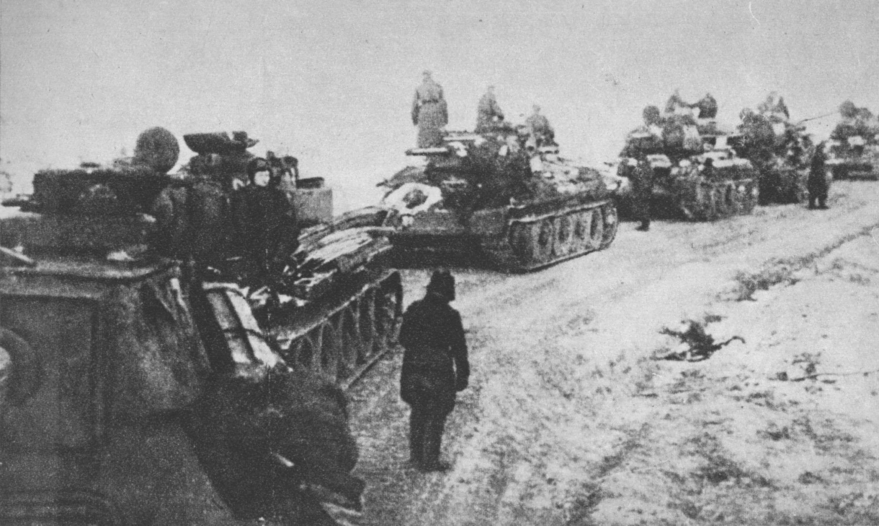
20-25 января армии 1-го Белорусского фронта преодолели вартовский и познанский оборонительные рубежи. 22 января — 3 февраля советские войска вышли на Одер и захватили плацдармы в районах: Штейну, Бреслау, Оппельна и Кюстрина. Чехословакии и продвинулись до верховьев Вислы.

Slide 16
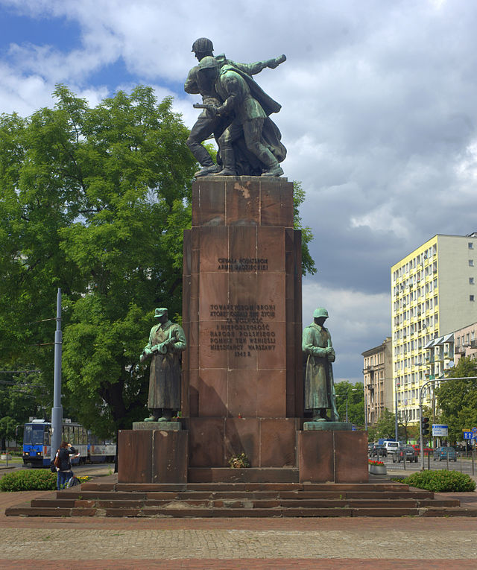
Эта операция вошла в военную историю как самое стремительное наступление. В результате Висло-Одерской операции. Советские войска выровняли фронт и вышли на дальние подступы к Берлину. Началось воссоздание польской государственности — на занятых советской армией территориях восстанавливалась национальная-польская администрация.

